Slide 1
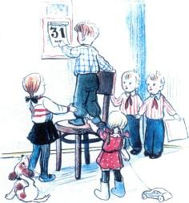
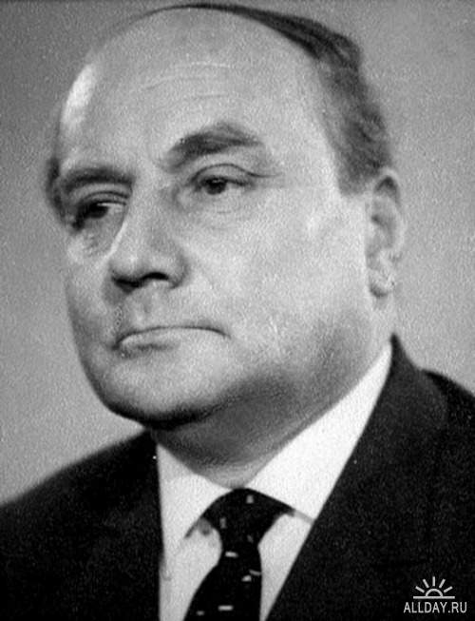
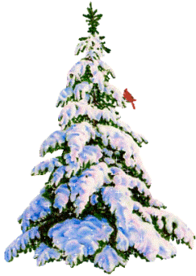

Суте́ев Влади́мир Григо́рьевич
(5 июля 1903
—
10 марта 1993)

Slide 2
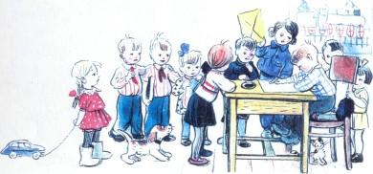
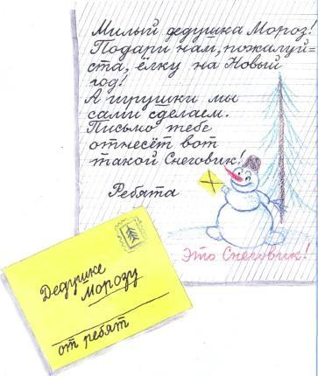

Slide 3
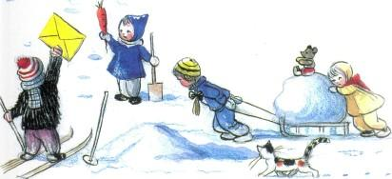
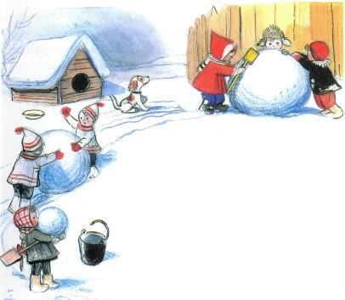

Slide 4
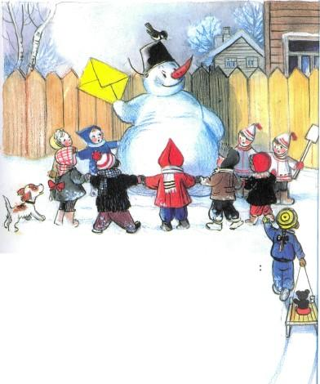

Slide 5
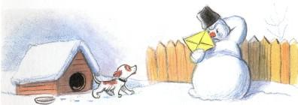
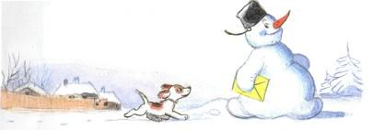
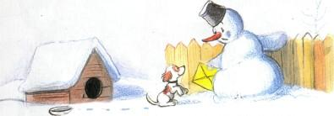

Slide 6
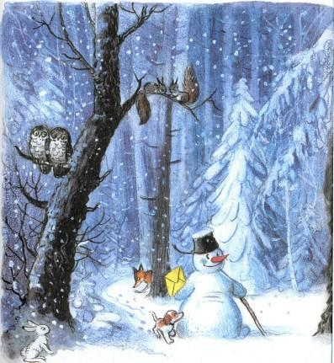

Slide 7
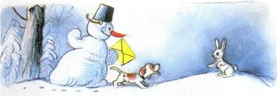
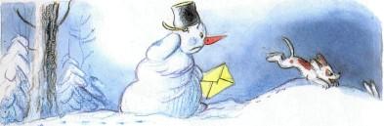

Slide 8



Slide 9
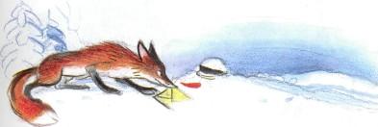

Slide 10
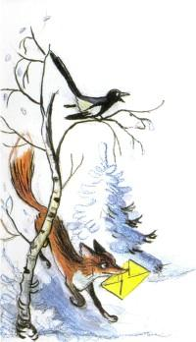
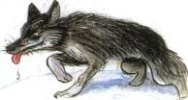

Slide 11


Slide 12
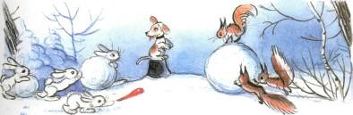

Slide 13
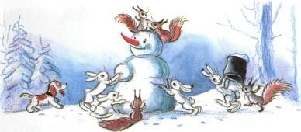

Slide 14
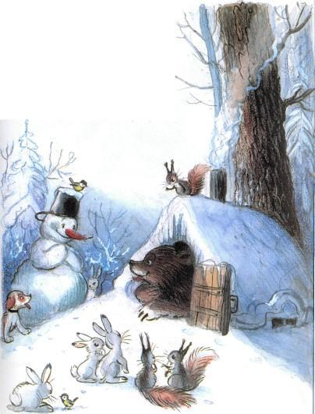

Slide 15
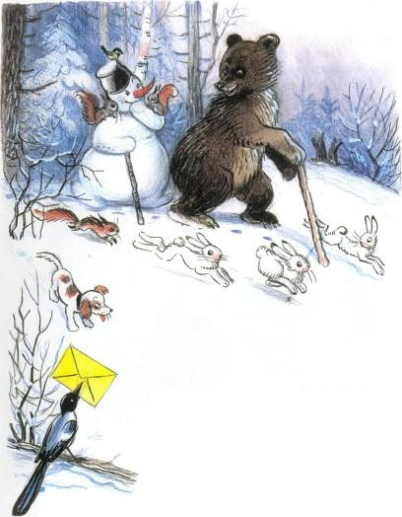

Slide 16
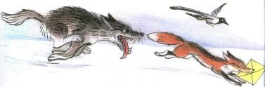
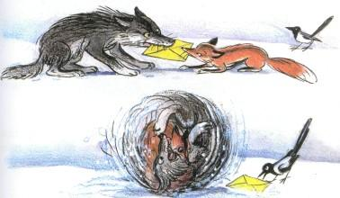
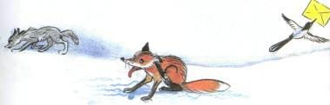

Slide 17
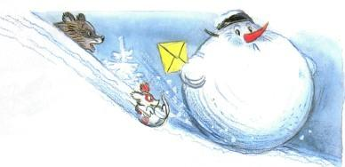
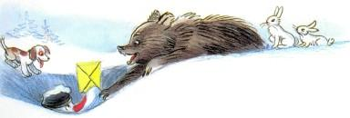
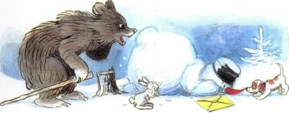

Slide 18
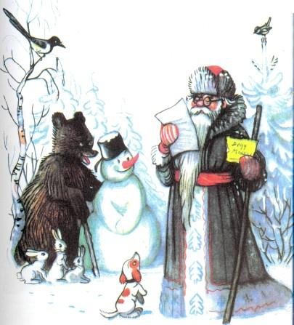

Slide 19
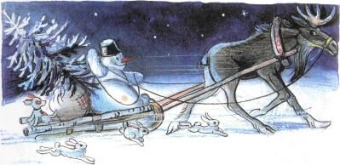
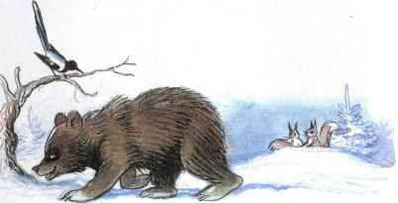

Slide 20
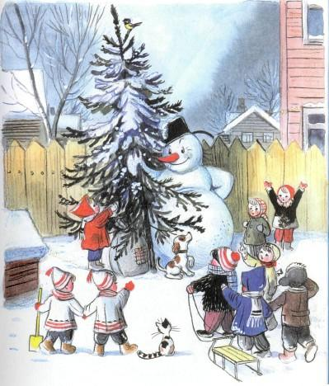
Notes:
Картинка ёлки – гиперссылка на 21 слайд. Нажать сразу после окончания сказки.

Slide 21

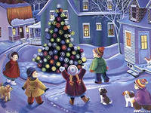
Notes:
1 Графический диктант ’’Лиса’’
2 Скопировать самостоятельно зайца.
3 ’’Шифровальщики’’: снеговик – 3 круга; письмо – прямоугольник; ёлка – треугольник. Продолжить закономерность.
4 Картинка маленькой ёлки – гиперссылка на 22 слайд
5 Картинка в правом улу – гиперссылка на 24 слайд

Slide 22
Используемые источники:
1.Шаблон: Фокина Л П http://linda6035.ucoz.ru/
2. http://mirgif.com/prazdniki/noviy-god/novyj-god-56.gif ёлка
3. http://i.allday2.com/81/28/56/1366323770_suteev.jpg портрет Сутеева
4.http://vseskazki.su/vladimir-suteev/elka-chitat.html картинки к сказке Сутеева ’’Ёлка’’
5.http://detsad-kitty.ru/skazki/38381-vsuteev-meshok-yablok-i-drugie-skazki-multfilmy.html аудиосказка ‘’Ёлка’’
6.http://media2.fanparty.ru/fanclubs/masha-i-medved/gallery/1628052_masha_i_medved_pic.gif
7.http://muzofon.com/search/белые%20белые%20в%20декабре песня Новогодний хоровод
8. http://smayli.ru/data/smiles/detia-104.gif мальчик на санках
9. http://liubavyshka.ru/_ph/30/2/274884249.gif?1418499947 медвежонок
10.http://liubavyshka.ru/_ph/145/2/606607625.gif?1418500034 зайчик
11.http://liubavyshka.ru/_ph/46/2/298899671.gif?1418500102 снеговик
12. http://900igr.net/prezentatsii/stikhi/Novyj-god.files/Stikhi-pro-Novyj-god.html Дед Мороз
13. http://novyj-god2011.ru/_ph/1/2/412156632.jpg?1418319383 дети водят хоровод возле ёлки во дворе
14. http://content.foto.my.mail.ru/mail/sadovskaya.77/_animated/i-1993.gif картинка новогодней ночи

Slide 23
Муниципальное казенное общеобразовательное учреждение
«Аннинская средняя общеобразовательная школа
с углубленным изучением отдельных предметов»
п.г.т. Анна Воронежской области
Белокопытова Марина Николаевна,
учитель начальных классов
Презентация к занятию по предшкольной подготовке ’’Снеговик – почтовик’’.
2014 год

Slide 24
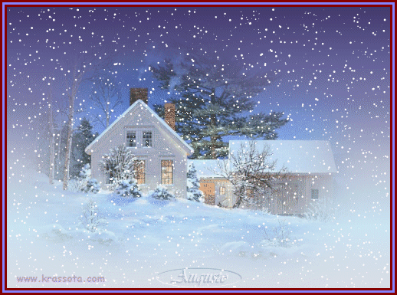
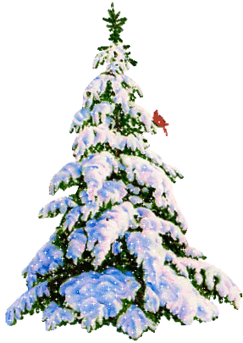


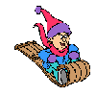





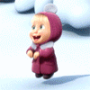



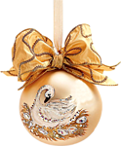



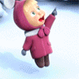
Notes:
Дети водят хоровод, разучивают танцевальные движения
Картинка маленькой ёлки - гиперссылка на 21 слайд

